Slide 1
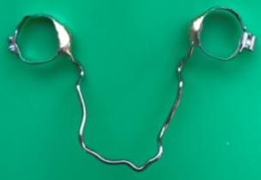
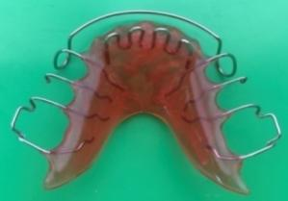
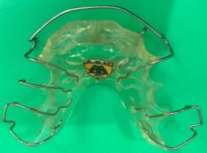
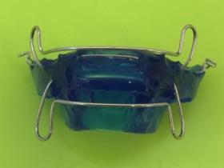
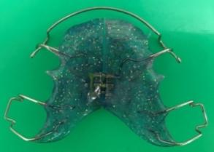
Προβλήματα μικτού φραγμού ΙΙ
Ελένη Βασταρδή

Slide 2
Η παρέμβαση πρέπει να ωφελεί και να μην βλάπτει
Πότε: 7-8 στα κορίτσια και 8-9 στα αγόρια
Notes:
Amedeo Modigliani

Slide 3
Στόχοι θεραπείας (ΚΑΤΑΣΤΑΛΤΙΚΗ ή ΑΝΑΧΑΙΤΙΣΤΙΚΗ ή ΠΡΩΙΜΗ ή ΠΡΩΤΗ ΦΑΣΗ)
Πρόληψη προβλημάτων δυνητικά βλαπτικών σε δόντια και περιβάλλοντες ιστούς
Επίτευξη καλύτερης σύγκλεισης
Διόρθωση δυσαρμονίας στο εγκάρσιο επίπεδο, προσθιοπίσθιο και κατακόρυφο επίπεδο χρησιμοποιώντας τις αρχές της αύξησης προς όφελος του ασθενούς
Ψυχολογικοί & οικονομικοί παράγοντες

Slide 4
Κατασταλτική vs. επανορθωτικής θεραπείας
Καλύτερο δυνατό αποτέλεσμα
σε
λιγότερο δυνατό χρόνο
με
λιγότερη δυνατή δυσφορία ασθενούς
και
μικρότερο δυνατό κόστος

Slide 5
Πλεονεκτήματα
Βελτίωση εμφάνισης μέσω ορθοπεδικών αλλαγών
Προστασία από οδοντικά και περιοδοντικά τραύματα
Δυνατότητα καθοδήγησης των δοντιών σε ευνοϊκότερη θέση
Άμεση ανταπόκριση ιστών
Μείωση του ενεργού χρόνου θεραπείας
Λιγότερες εξαγωγές
Βελτίωση σταθερότητας αποτελέσματος
Καλύτερη συνεργασία

Slide 6
Μειονεκτήματα
Ανάγκη ορθογναθικής χειρουργικής
Αυξημένη πιθανότητα οδοντικού και περιοδοντικού τραύματος ή φθοράς
Αντιμετώπιση με εξαγωγές
Μεγαλύτερη διάρκεια και κόστος θεραπείας
Δυσκολία στη συνεργασία

Slide 7
Q&A
Notes:
Amedeo Modigliani

Slide 8
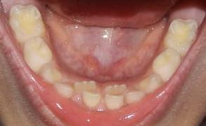
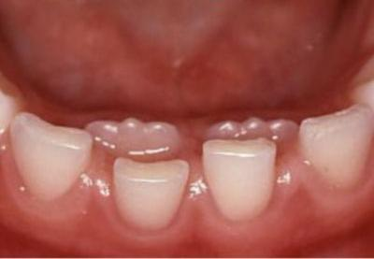
Ερώτηση 1

Slide 9
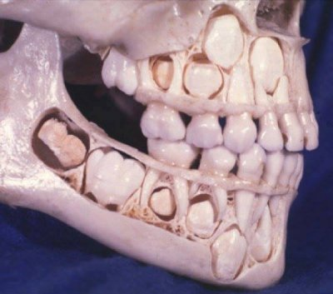
Ερώτηση 1
www.dentalhealthonline.net
Massler Schour Diagrams from Ash, M. Wheeler's Dental Anatomy and Physiology 7th ed W.B.Saunders permission requested 2/28/00

Slide 10
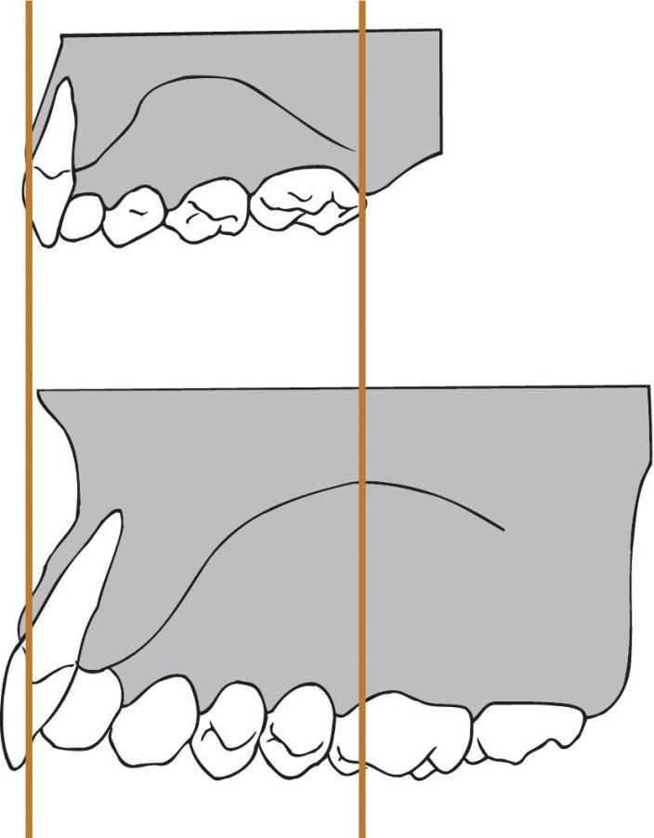
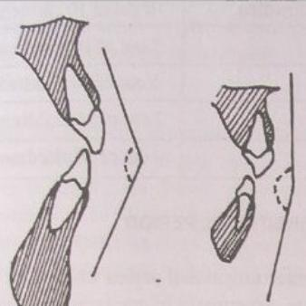
Ερώτηση 1
Molhin et al. 2017

Slide 11
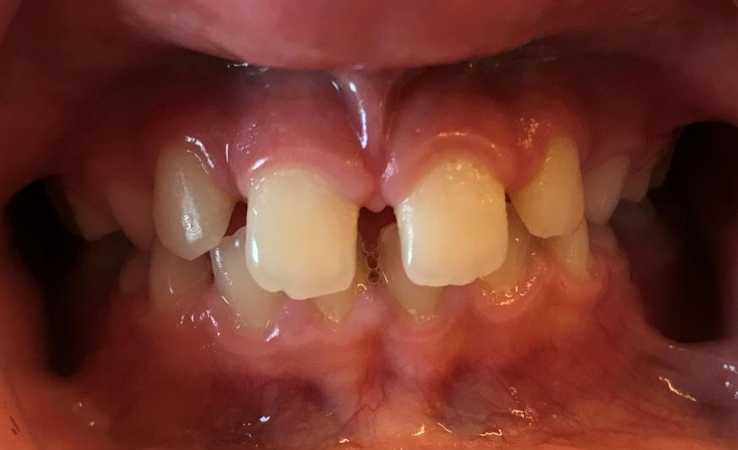
Ερώτηση 2

Slide 12
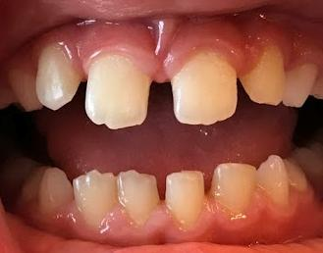
Ερώτηση 3

Slide 13
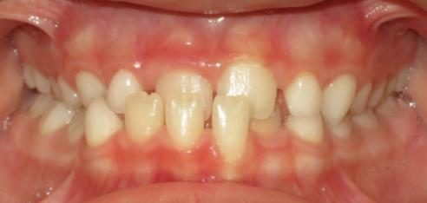
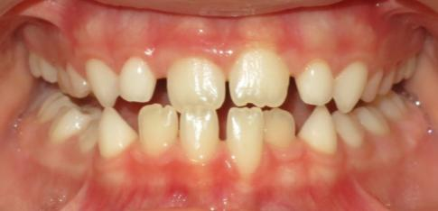
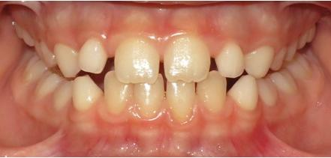
Ερώτηση 4

Slide 14
Ερώτηση 4
Φυσιολογικές αλλαγές κατά την αύξηση άνω γνάθου
Αύξηση του μήκους της κατά 1,5 mm λόγω χειλικής απόκλισης και μεγέθους μονίμων τομέων
Η μεγαλύτερη αύξηση στην εγκάρσια διάσταση συμπίπτει με ανατολή των τομέων
Η διακυνοδοντική απόσταση αυξάνεται κατά 2 mm στη διάρκεια του μικτού φραγμού
Bishara et al. 1997. Arch width changes from 6 weeks to 45 years of age.

Slide 15
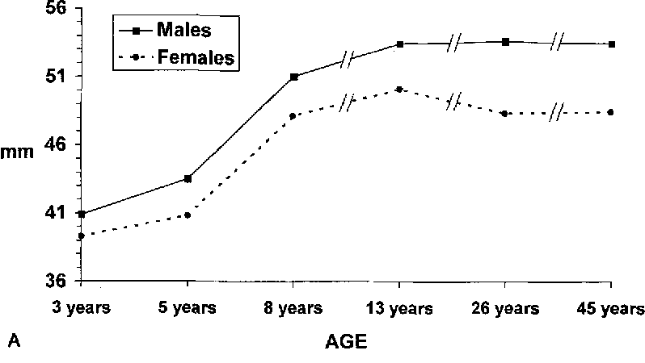
Ερώτηση 4
Bishara et al. 1997. Arch width changes from 6 weeks to 45 years of age.

Slide 16
Ερώτηση 4
Η διακυνοδοντική απόσταση στην κάτω γνάθο σταθεροποιείται:
Κορίτσια – 9 χρόνια
Αγόρια – 10 χρόνια
Η διακυνοδοντική απόσταση στην άνω γνάθο σταθεροποιείται:
Κορίτσια – 12 χρόνια
Αγόρια – έως 18 χρόνια

Slide 17
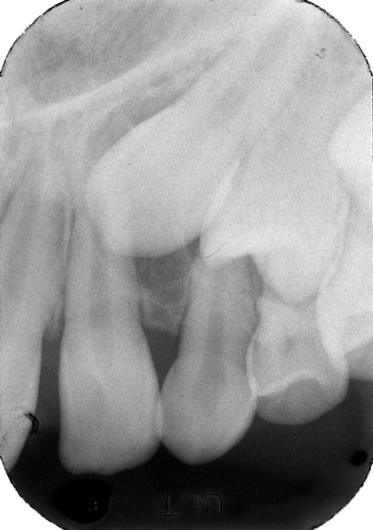
Ερώτηση 5
Β
Α
Ngan et al., 2000.
Ericson & Kurol, 1988; J Pharm Bioallied Sci. 2012.

Slide 18
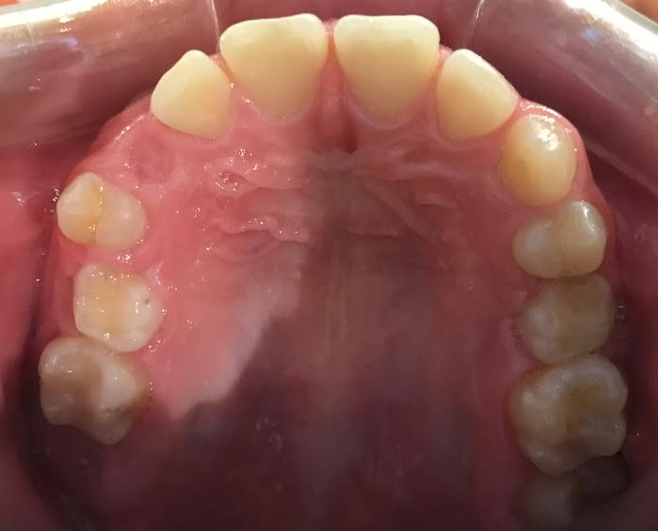
Ερώτηση 5

Slide 19
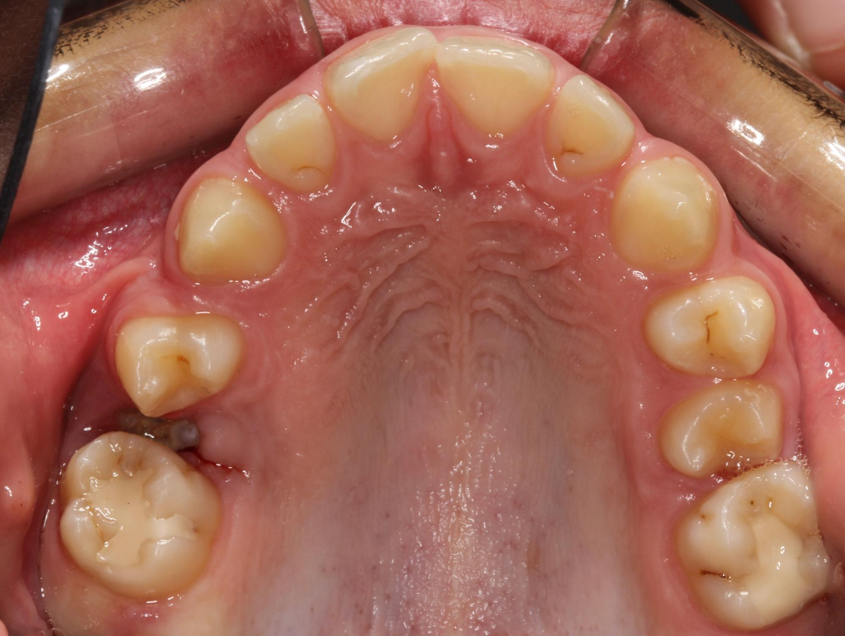
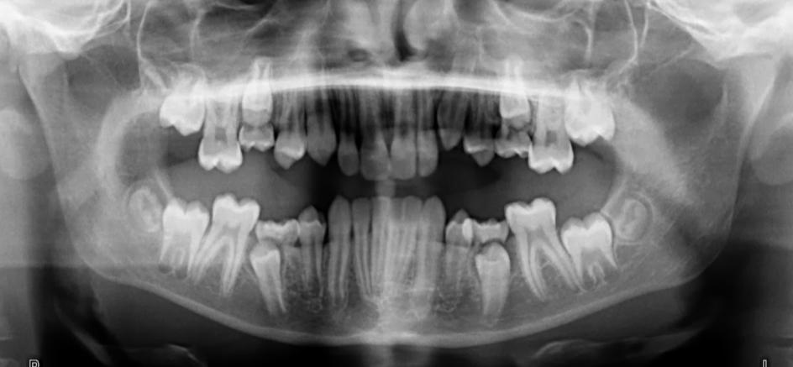
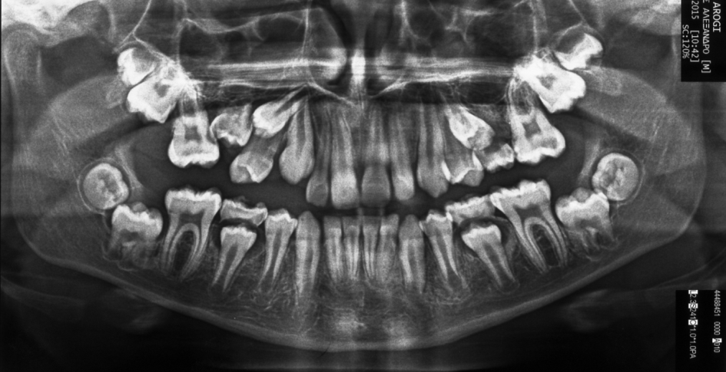
Ερώτηση 5

Slide 20
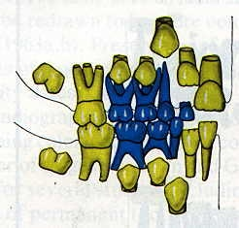
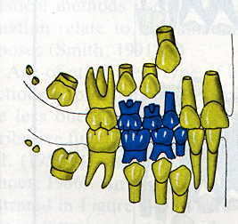
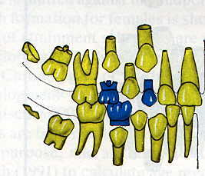
Ερώτηση 6
Age 7 Years
Age 9 Years
Age 10 Years
Age 12 Years
Schour & Massler Diagram (1941)
Notes:
Ίσως βάλω κάποιο διάγραμμα

Slide 21
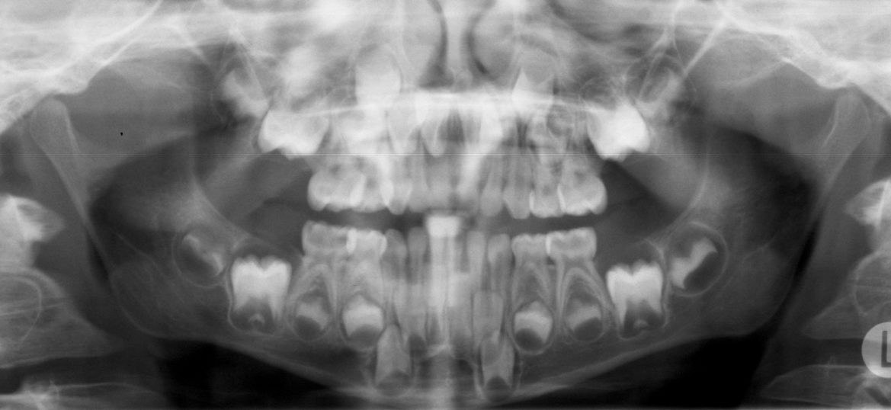
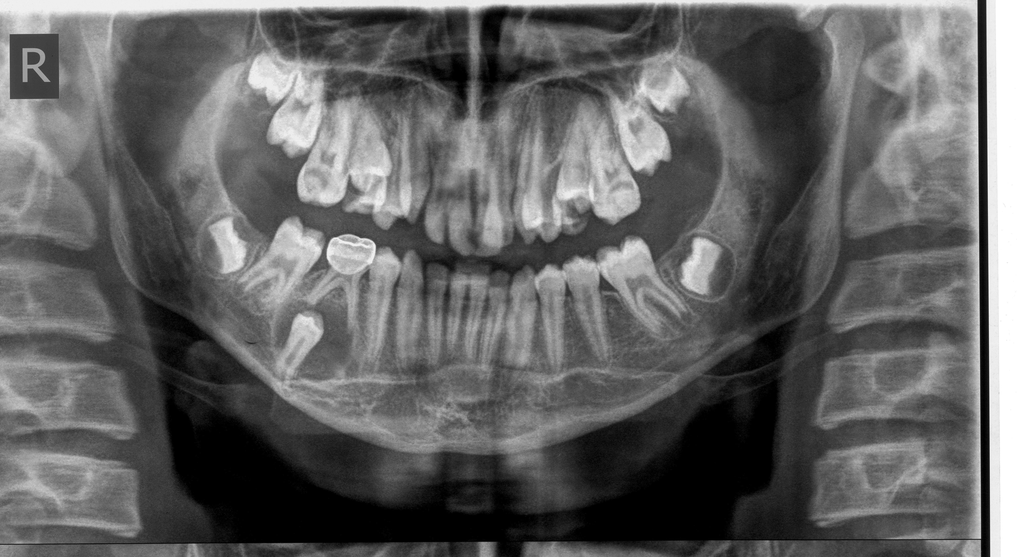
8-3-2004
28-8-2012

Slide 22
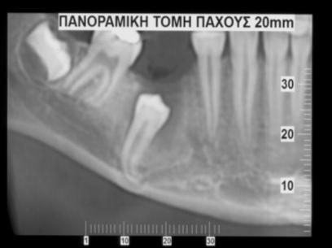
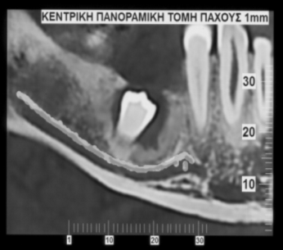
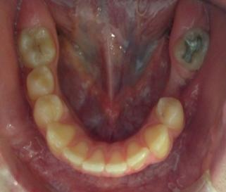
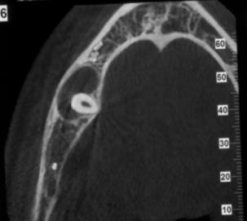
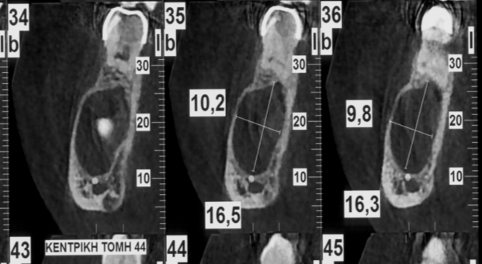
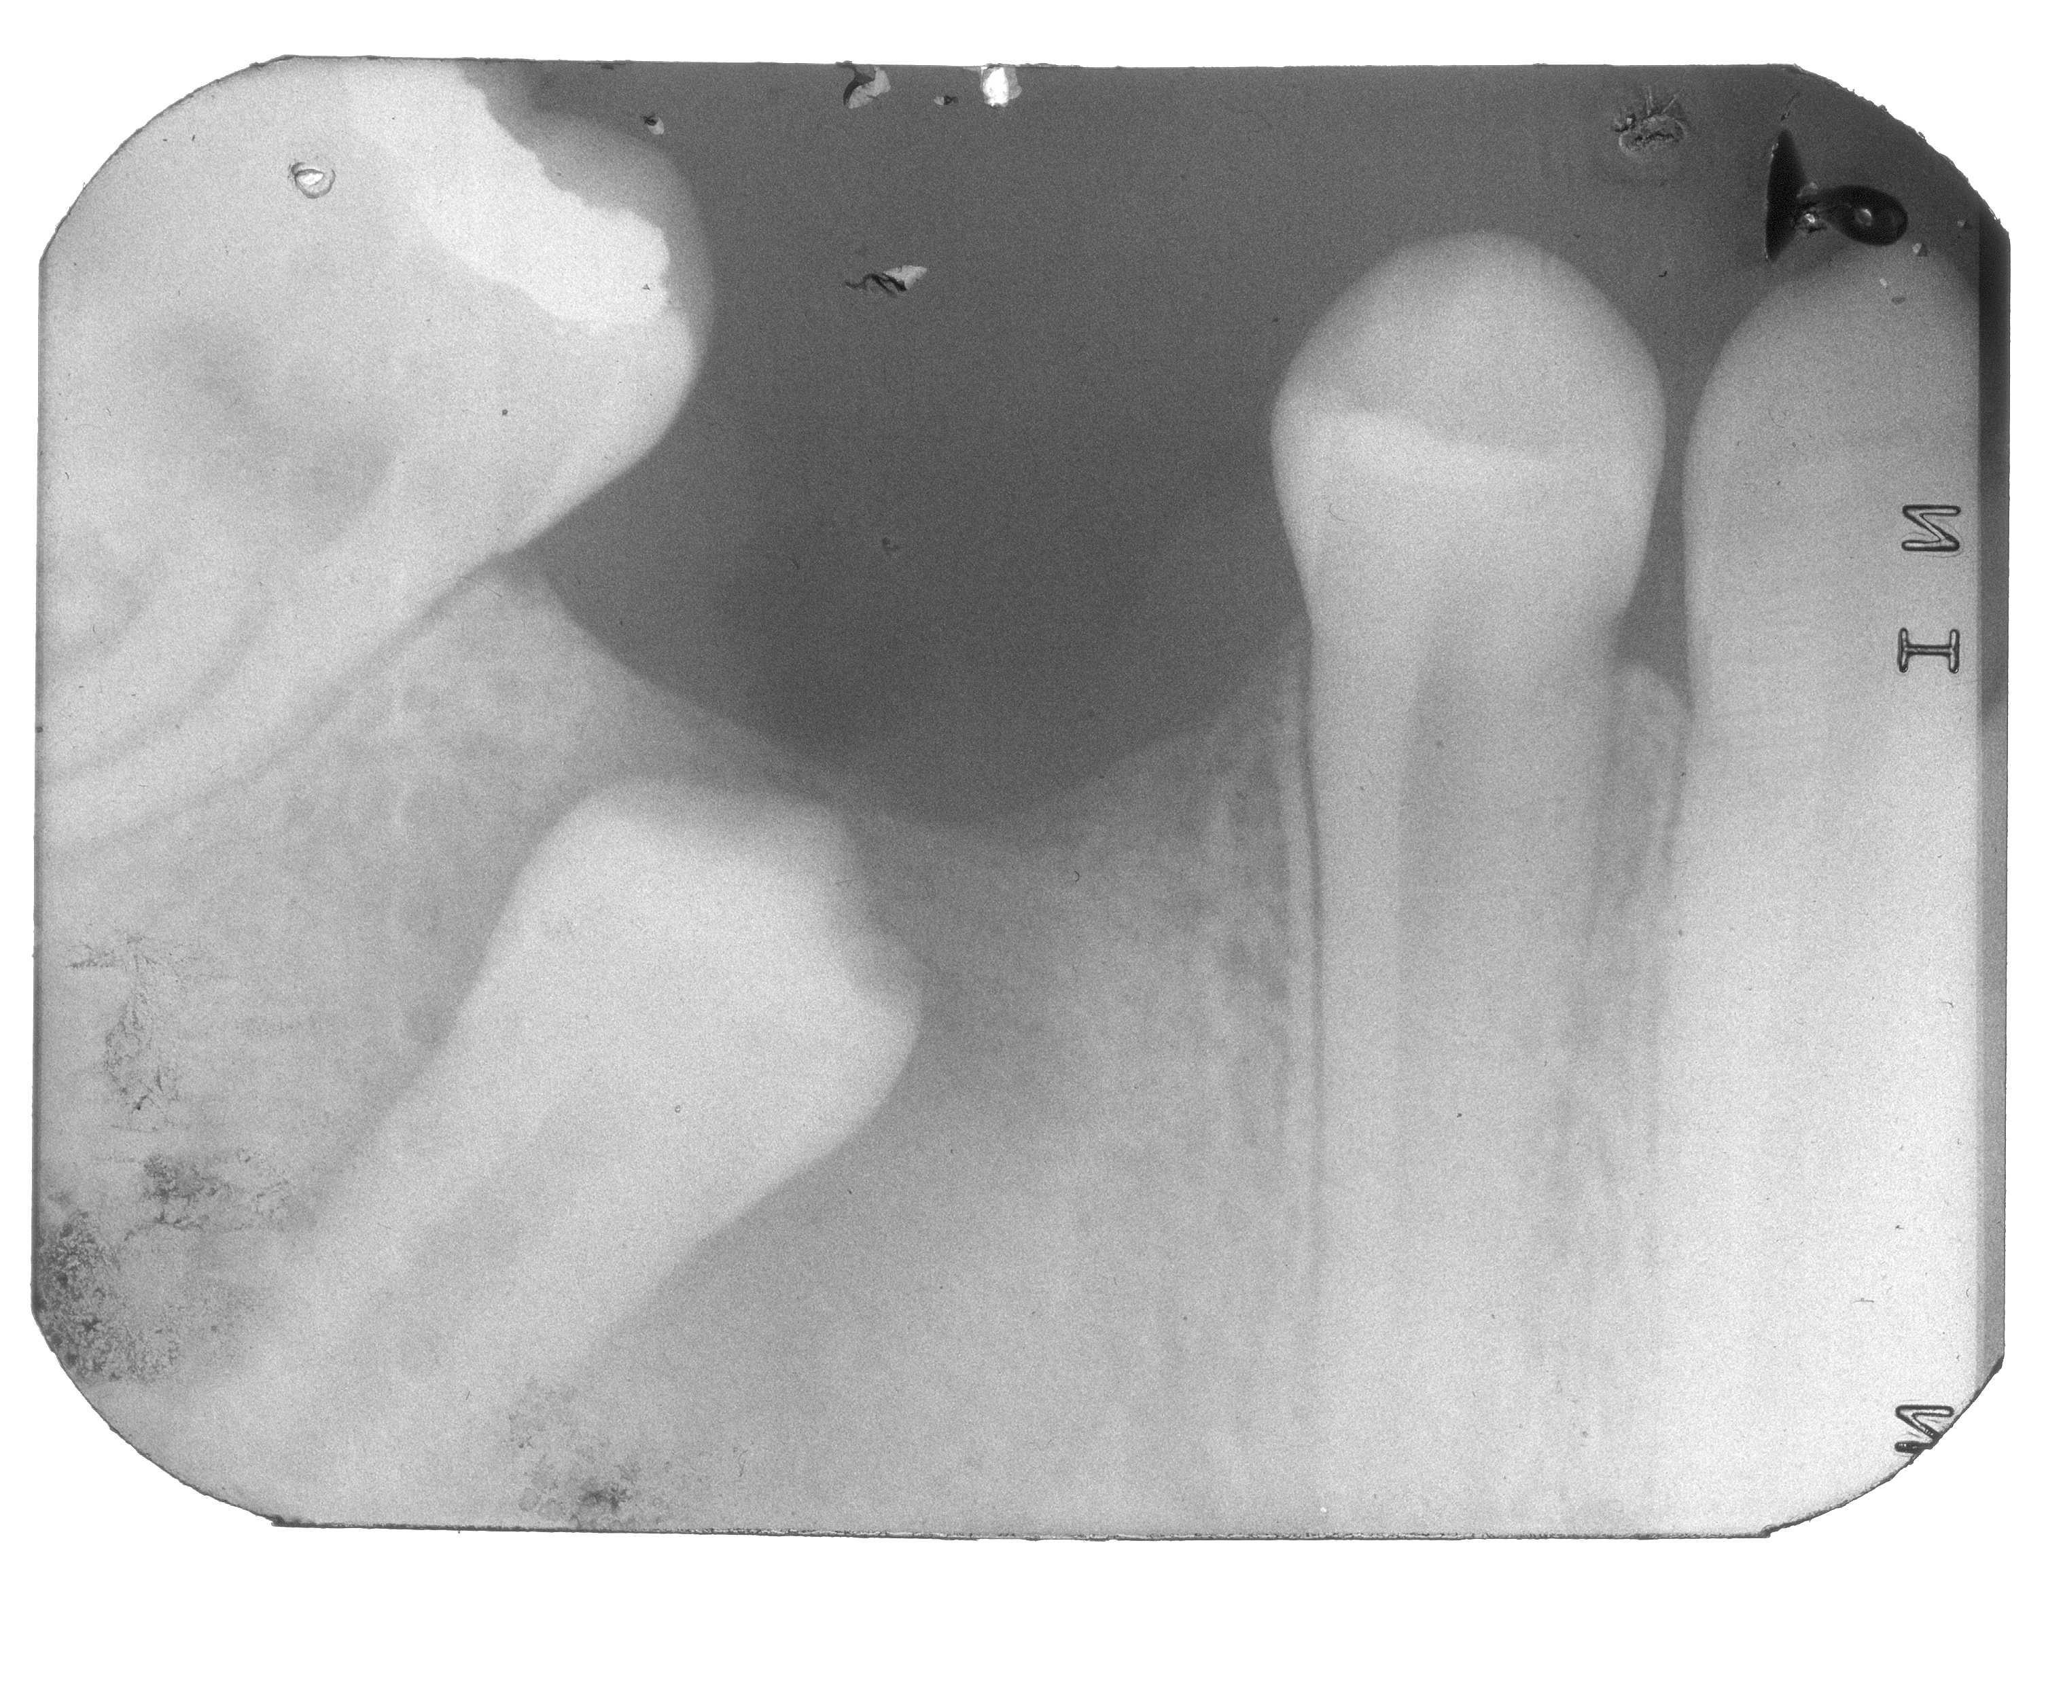
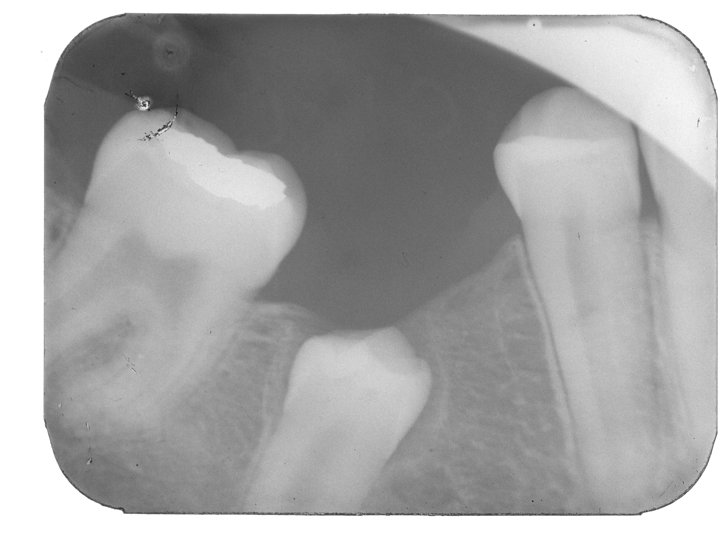
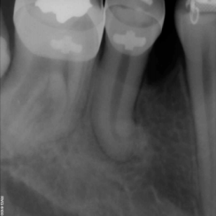
Μαρσιποποίηση κύστης
Οδοντοφόρος κύστη #45
Ορθοδοντική έλξη προγομφίου

Slide 23
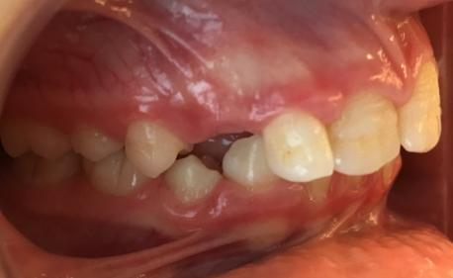
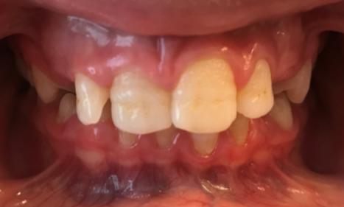
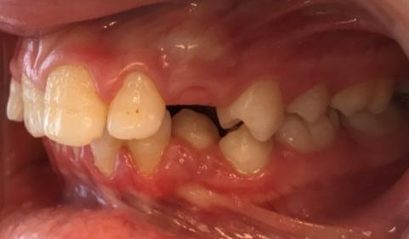
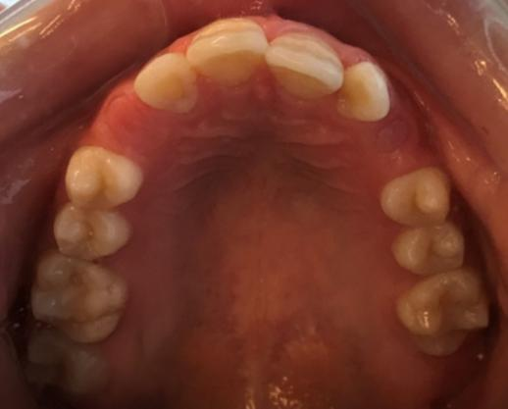
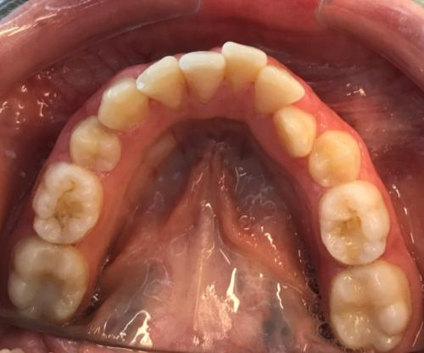
Notes:
Αναγνωστοπούλου Βένια

Slide 24
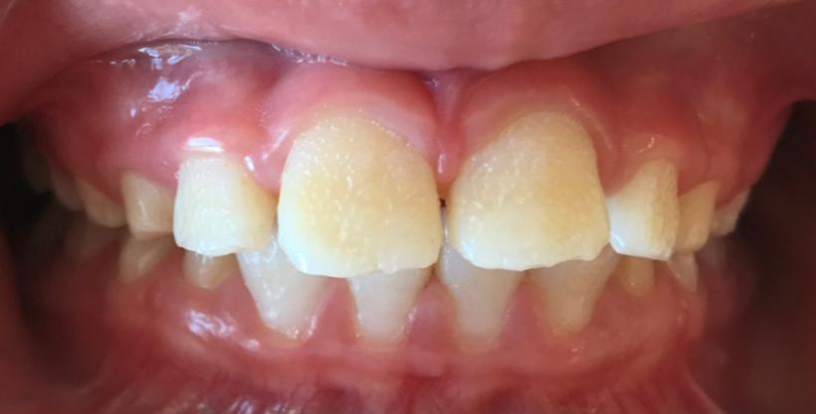
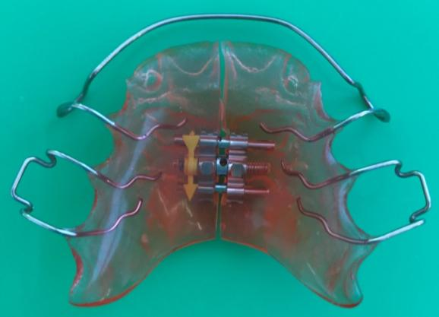
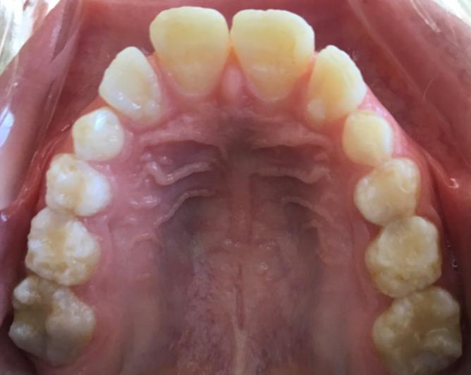
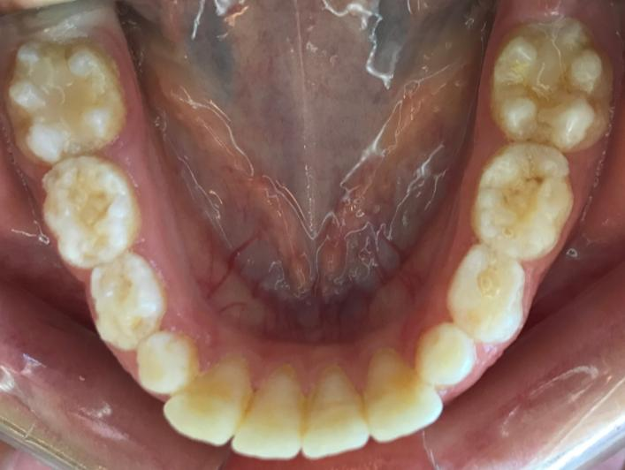

Slide 25
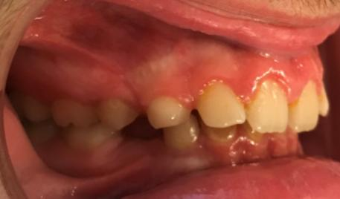
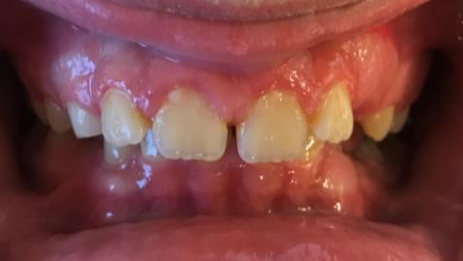
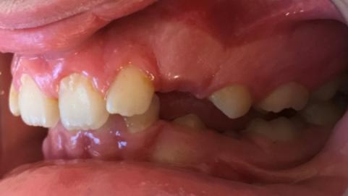
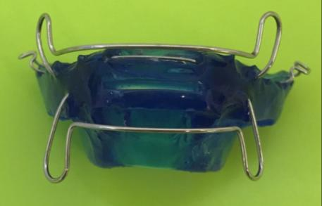
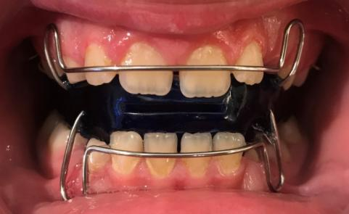
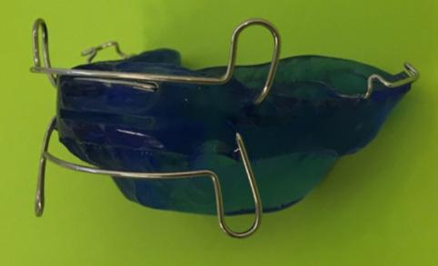
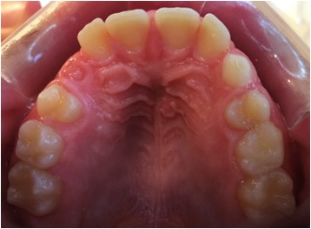

Slide 28
15-4-2016
2-11-2016

Slide 29
11-7-2003
24-2-2004
9-4-2005
15-2-2006
18-7-2007
11-5-2012

Slide 30
29-11-2012

Slide 32
6-5-2014
7-9-2016

Slide 33
Πρωτογενής
αδυναμία
ανατολής
Primary failure of eruption and PTH1R: the importance of a genetic diagnosis for orthodontic treatment planning.
Am J Orthod Dentofacial Orthop. 2010;137(2):160.e1-7.

Slide 34
Ευχαριστώ

